Slide 1
第十二章 期权交易套利理论与策略
任课教师：陈创练

Slide 2
期权基本交易策略
1
提
期权边界套利策略
2
垂直套利策略
纲
3
水平套利策略
4
CONTENTS
跨式套利策略
5
宽跨式套利策略
6
蝶式套利策略
7
飞鹰式套利策略
8

Slide 3
第一节 期权基本交易策略

Slide 4
一、买入看涨期权
（一）买入看涨期权的概念
看涨期权是投资人一般常用的投资工具，它是一种购买的权利，当投资者看多市场，预计标的物价格即将上涨，便可通过支付权利金C获取在到期日之前以执行价X买入或不买入相关标的物的权利。
因为看涨期权具有一定的杠杆，因此相比购买股票，投资者买入看涨期权将可能获得更多收益。此外，投资者在选择看涨期权的时候，应该确保给留下足够时间进行合适的投资，购买期限最好大于6个月，期限长表示投资者从中获利的可能性越大。

Slide 5
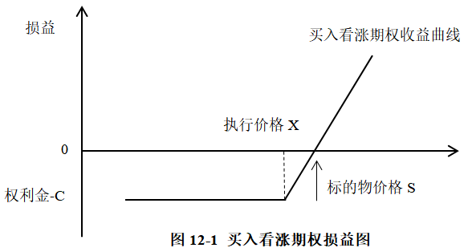
一、买入看涨期权
买入看涨期权的到期损益图如图12-1所示。
表12-1 看涨期权的行权价与标的价格的关系
ITM(in-the-money) | 实值期权 | 行权价<股票价格
ATM(at-the-money) | 平值期权 | 行权价=股票价格
OTM(out-of-the-money) | 虚值期权 | 行权价>股票价格

Slide 6
一、买入看涨期权
到期盈亏平衡点（或损益平衡点）是指持有期权直至其到期，标的资产价格在哪个点时我们的策略不亏损也不盈利。
表12-2 买入看涨期权损益说明
【例12-1】在2021年10月25日，ABC以28.88元/股的价格交易。以5.38元/股的价格购买2022年1月到期、施权价为26.50元/股的看涨期权。请分析该看涨期权的损益。
解答：
构建成本 | 看涨期权的权利金
最大损失 | 看涨期权的权利金
最大利润 | 随着股价上升趋于无限（到期日股票价格-行权价-构建成本）
盈亏平衡点 | 看涨期权的行权价+看涨期权的权利金
构建成本 | 最大成本 | 最大收益 | 盈亏平衡点
5.38 | 5.38 | 无上限 | 26.50+5.38=31.88

Slide 7
一、买入看涨期权
（二）买入看涨期权的交易技巧
四
保证选择的期权具有充足流动性。流动性是否充足取决于未平仓合约量，未平仓合约量越大，流动性一般也越高。
一
选择合适的交易标的物。
二
选择流动性充足、价格呈上升趋势的股票，并能确定一个明确的支撑价位。
五添加标题
选择合适的行权价格，稍微实值和平值期权的看涨期权是一般的选择。
三
选择合适期限的期权进行交易，剩余期限最好大于6个月，时间越长越好，而期权价值在到期日前的一个月损耗较大。
六
确定止损价格，当标的股票价格达到一定价格水平时就进行平仓。

Slide 8
一、买入看涨期权
（三）买入看涨期权的优缺点
可转换成其他的交易策略
优点
操作相对简单，不需要精确的计算
损失有限
具有一定杠杆
节省手续费
较为灵活
买入时无需支付保证金
缺点
存在损失全部权利金的情况
时间损耗对买方不利

Slide 9
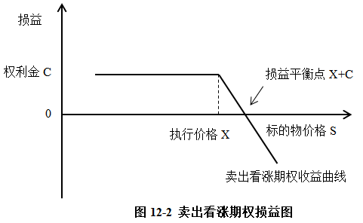
二、卖出看涨期权
（一）卖出看涨期权的概念
卖出看涨期权是当投资者对市场不看多，认为标的物价格在到期日不可能超过盈亏平衡点，便可以一定的执行价格X卖出看涨期权，获得权利金C。
即使标的资产没有下跌，而是保持停滞不动，甚至稍微上涨，交易者也能从该策略中盈利。
时间价值的衰减对投资者有利。
卖方在建立该头寸时，会收到净权利金。如果在行权时卖方无法履约，则会使其经纪商面临一定的风险，所以这种策略需要缴纳履约保证金。

Slide 10
二、卖出看涨期权
表12-3 卖出看涨期权损益说明
【例12-2】在2021年10月25日，ABC以28.20元/股的价格交易。以1.90元/股的价格出售2022年1月到期、施权价为31.10元/股的看涨期权。请分析该看涨期权的损益。
解答：
构建收益 | 看涨期权的权利金
最大损失 | 没有上限（到期日标的物价格-行权价-权利金）
最大利润 | 看涨期权的权利金
盈亏平衡点 | 看涨期权的行权价+看涨期权的权利金
构建成本 | 最大成本 | 最大收益 | 盈亏平衡点
1.90 | 无上限 | 1.90 | 31.10+1.90=33.00

Slide 11
二、卖出看涨期权
（二）卖出看涨期权的交易技巧
一
选择合适的交易标的物，通常是具有充足流动性的股票进行交易。
四
选择具有充足流动性的期权，流动性充足与否看未平仓合约量。一般来说，未平仓合约量越大，流动性越高。
二
股价处在下跌的趋势，并能够确定一个明确的阻力价位。
五添加标题
选择合适的行权价格。一般来说选择出售虚值看涨期权。
三
选择合适期限的期权进行交易。最好是剩余期限在1个月以内的，时间越短越好。期权价值在到期日最后1个月的时间损耗严重。
六
相对于买入看涨期权，还应在卖出看涨期权之前，确定止损价格水平，当标的股票价格达到某价格水平时就进行平仓。

Slide 12
二、卖出看涨期权
（三）卖出看涨期权的优缺点
卖出期权的净收入能够用来缓冲风险
优点
不需要精确的计算就能运用
手续费便宜
较为灵活
即使标的资产价格横向，也能从中获利
缺点
存在损失全部权利金的情况
潜在收益有限
交易者的杠杆效果并不强

Slide 13
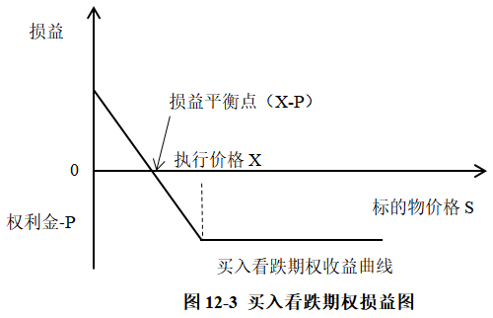
三、买入看跌期权
（一）买入看跌期权的概念
买入看跌期权是如果投资者看空市场，认为标的物价格即将下跌，便可通过支付权利金P获取在到期日之前以执行价X卖出或不卖出相关标的物的权利。
买入看跌期权相比只是卖空股票能够获得更好的收益。
买入看跌期权一定要选择到期期限较长的期权，这样从中获利的可能性更大一些。
买入看跌期权存在时间损耗，对买入期权方不利，因此要留给自己大量的时间来正确处理交易。

Slide 14
三、买入看跌期权
表12-4 看跌期权的行权价与标的价格的关系
ITM (in-the-money) | 实值期权 | 行权价>股票价格
ATM (at-the-money) | 平值期权 | 行权价=股票价格
OTM (out-of-the-money) | 虚值期权 | 行权价<股票价格
表12-5 买入看跌期权损益说明
构建成本 | 看跌期权的权利金
最大损失 | 看跌期权的权利金
最大利润 | 看跌期权的行权价-看跌期权的权利金
盈亏平衡点 | 看跌期权的行权价-看跌期权的权利金

Slide 15
三、买入看跌期权
【例12-3】在2021年10月25日，ABC以28.88元/股的价格交易。以5.38元/股的价格购买2022年1月到期、施权价为27.50元/股的看跌期权。请分析该看跌期权的损益。
解答：
（二）买入看跌期权的交易技巧
（1）应选择合适的标的。
（2）选择合适期限的期权进行交易。
（3）选择具有充足流动性的期权，流动性充足与否看未平仓合约量。
（4）在买入看跌期权时，也应选择合适的行权价格。
（5）在买入看跌期权之前确定止损价格。
构建成本 | 最大成本 | 最大收益 | 盈亏平衡点
5.38 | 5.38 | 28.50-5.38=23.12 | 28.50-5.38=23.12

Slide 16
三、买入看跌期权
（三）买入看跌期权的优缺点
手续费较低且不需要支付保证金
优点
作为简单的策略，无需精准计算
损失有限
较为灵活
缺点
存在损失全部权利金的可能性
遭受时间损耗

Slide 17
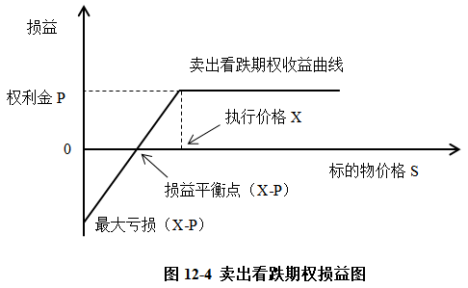
四、卖出看跌期权
（一）卖出看跌期权的概念
卖出看跌期权是当投资者对市场不看空，认为标的物价格在到期日至少不会低于盈亏平衡点，便能以一定的行权价X卖出看跌期权，获得权利金P。
卖出看跌期权一般在标的物价格横着走，甚至是略微下跌时也会盈利。
卖出看跌期权在构建之初需要投资者支付保证金。

Slide 18
四、卖出看跌期权
表12-6 卖出看跌期权损益说明
【例12-4】在2021年10月25日，ABC以27.35元/股的价格交易。以1.00元/股的价格出售2022年1月到期、施权价为26.00元/股的看跌期权。请分析该看跌期权的损益。
解答：
构建成本 | 看跌期权的权利金
最大损失 | 看跌期权的权利金
最大利润 | 看跌期权的行权价-看跌期权的权利金
盈亏平衡点 | 看跌期权的行权价-看跌期权的权利金
构建成本 | 最大成本 | 最大收益 | 盈亏平衡点
1.00 | 26.00-1.00=25.00 | 1.00 | 26.00-1.00=25.00

Slide 19
四、卖出看跌期权
（二）卖出看跌期权的交易技巧
1
选择合适的标的，如流动性充足的股票进行交易。
选择合适的行权价格。一般来说选择卖出虚值看跌期权，尽量规避风险。
4
2
选择合适期限的期权进行交易。最好是剩余期限在1个月以内的。
在卖出看跌期权之前，就要确定止损价格水平，当标的股票价格达到某价格水平时就进行平仓。
5
3
选择具有充足流动性的期权，流动性充足与否看未平仓合约量。一般来说，未平仓合约量越大，流动性越高。

Slide 20
四、卖出看跌期权
（三）卖出看跌期权的优缺点
标的资产价格小幅下降和横着不动时也能获取利润
优点
投资者需要支付保证金
手续费便宜
实行更为简便
最基本和灵活
潜在收益存在上限
缺点
若标的资产价格骤降，投资者将亏损严重
需要支付保证金，且需要缴纳的保证金较高
与买入看涨期权策略相比，投资者能撬动的头寸较少

Slide 21
第二节 期权边界套利策略

Slide 22
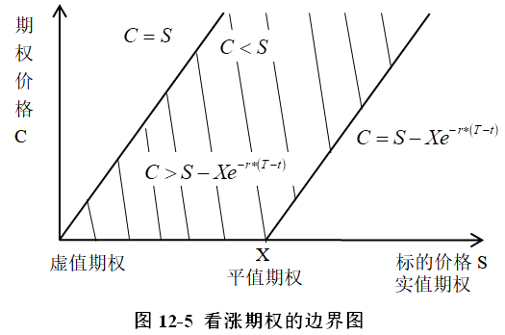
一、看涨期权的上下边界
如图12-5，（ ）为期权剩余时间，C 和S分别为看涨期权价格和标的资产价格，X为行权价，r为无风险利率，在行权价X左边的S反映的是虚值期权。C=S为期权的上边界，C=0为虚值期权的下边界， 为实值期权下边界，上下边界之外为看涨期权的无风险套利区域，之内为价格合理区域。
由此可见，看涨期权的边界范围为：

Slide 23
一、看涨期权的上下边界
【例12-5】ABC股票的现价为5.30元/股，对应的认购期权还有104天到期，无风险利率为2.00%，行权价格为5元/股的实值认购期权，隐含波动率约18%，根据B-S定价模型计算，则理论价格约等于0.31元。若该股票在未来的104天内上涨至15元，那么该投机者花6元有利可图吗？卖权者5.2元/股买进股票呢？若股票涨至超过5元/股，以及跌至3元/股呢？判断这种期权价格是否合理。
解答：
（1）投机者可以赚15-6-5=4（元/股），因此，该投资者花6元/股也还是有利可图的。
（2）卖权者，若以6元/股的价格卖出行权价为5元/股的看涨期权，然后再支付5.3元/股来买入股票，将每股盈利6-5.3=0.7元。
（3）若后市股票每股涨过5元，卖权者把原先买入的股票交给买者，卖权者获得0.7元/股（还没算资金利息）；若股价跌至3元/股，期权作废，卖权者获得3.7元。
（4）该期权价格不合理。因为无论后市行情如何运行，卖权者都能每股至少盈利0.7元，存在无风险套利机会。在该价格下，投资者将直接买入股票。

Slide 24
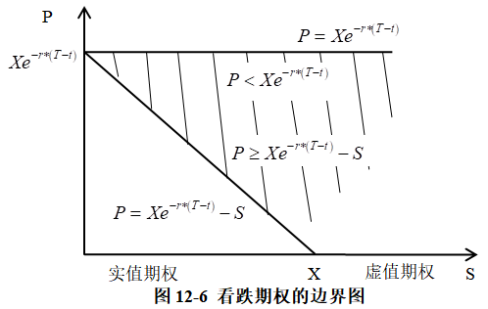
二、看跌期权的上下边界
如图12-6，在行权价X左边的S对应虚值期权。X左边为实值期权，其价格下边界为
，因此 为合理的价格区间 ；X右边为虚值期权，其价格下边界为0，0轴上方为合理的价格区间。而上边界为 ，因此，图中阴影部分为价格合理区间。
由此可见，看跌期权的边界范围为：

Slide 25
三、边界套利的概念
一旦认购期权或认沽期权价格超过理论上下边界水平，便可利用期权价格的错误定价进行无风险套利，也就是进行期权的边界套利。
单个期权上限套利在所有时期，认购期权价格均不能大于标的资产价格，即期权价格的上边界为标的资产价格。若认购期权价格大于标的资产价格，投资者将卖出认购期权，同时以现价买入标的资产，进而获取无风险收益。
表12-7 认购期权上边界套利
四、认购期权上边界套利
操作/价格关系
卖出C
买入S
现金流
收益合计

Slide 26
四、认购期权上边界套利
在时刻 ，认购期权价格一旦超过了上边界（ ），可通过卖出认购期权（ ）的同时买入对应的期权标的（ ）进行无风险套利（Covered Call）。当期权到期，若 ，买方行权，投资者以价格X卖出所持有的标的，投资者收益折现到t=0 时刻为：
若 ，期权不执行，投资者收益折现到 时刻为：
而由于 ，在不考虑费用的情况下，无论T时刻 处于何种水平，投资者至少可以获得 的正收益。
【例12-6】接上述例子，对于行权价为5元的看股票看跌期权，理论上其价格最高不能超过多少呢？卖出看跌期权者将权利金贷出去的本利和是多少？价格需要调整到什么范围才会使得无风险收益不存在？

Slide 27
四、认购期权上边界套利
解答：
欧式期权的行权价上边界为5元/股，若大于该价格，将无人购买，因为即使股票下跌至界限甚至到退市也即变为0，那么这个赔付额肯定低于支付的权利金。
卖出看跌期权者将权利金贷出去，在期权到期时可本利和为 5.0288。
若期权到期的股票价格大于5元/股，看跌期权不会被行权，卖出者获得收益为5.0288；若到期时股票价格S小于5元/股，接受行权，花5元/股买进股票，然后再将股票卖出得到S，最后的收益为S+0.0288。因此，价格应该是 ，才会不存在无风险收益。

Slide 28
在时刻 ，认购期权价格一旦低于下边界（ ），若 ，投资者可通过买入认购期权C获得无风险套利，然而几乎不存在期权价格为负的情况。更多情况下，若 ，投资者可通过买入认购期权期C的同时融券卖出标的资产 进行无风险套利。当期权到期时，若 ，投资者行权，以价格X买入标的，并归还所借标的，将该投资者的收益折现到t=0时刻，为：
若 ，期权不执行，投资者购入 归还所借标的， t=0时刻投资者收益为：
由于 ， （12-5）
而由于 ，在不考虑费用的情况下，无论T时刻 处于何种水平，投资者至少可以获得 的正收益。
五、认购期权下边界套利

Slide 29
五、认购期权下边界套利
表12-8 认购期权下边界套利
【例12-7】接上述例子，对于虚值期权和平值期权而言，看跌期权下限是多少？对于实值期权呢？
操作\价格关系
买入C
卖出S
现金流
收益合计

Slide 30
五、认购期权下边界套利
解答：
（1）由于虚值期权和平值期权都只剩时间价值而没有内在价值，时间价值等于或大于0，因此看跌期权的下边界为P=0。若考虑交易手续费和最小报价，该下边界P>0。
（2）此时的选择行权价为6元的看跌期权，实值度为6-5.2=0.8元/股，时间价值则为P-0.8。若时间价值小于0，意味着P<0.8，这时应买进看跌期权时买进股票。该操作初始支付资金P+5.2。到期：股票S>6，看跌期权无用，卖出股票得到S，损益=S-P-5.2，而S＞6，则S-P-5.2＞6-(P+5.2)，而P＜0.8，则6-(P+5.2)＞0，有收益；股票S＜6，看跌期权有内在价值，将买进的股票通过期权行权卖出得到资金6元，损益=6-P-5.2=0.8-P＞0，因为P＜0.8。因此，看跌期权价格P的下边界为 ， 即为价格合理区间。
对于欧式看跌期权，其价格在所有时刻都应该小于其行权价的贴现值。若认沽期权价格大于其行权价的贴现值，可以卖出认沽期权进行套利。单个期权上边界套利的损益曲线，类似于将卖出认购期权的损益曲线全部平移至0轴上方。

Slide 31
在时刻t=0，认沽期权价格一旦超过上边界（P>X），可通过卖出认沽期权P获取无风险套利机会。期权到期时，若 ，认沽期权买方不行权，投资者赚取期权费用，若 ，认沽期权买方行权，投资者以价格X买入标的，并以卖出标的，投资者在t=T时刻的收益为： （12-6）
若 ， ，将投资者收益折现到 时刻：
（12-7）
因此，在不考虑各项费用的情况下，无论期权标的的市场价格如何变动，只要标的价格不为负数，投资者均可获取正收益。
六、认沽期权上边界套利
操作/价格关系
卖出P
现金流
收益合计
表12-9 认沽期权上边界套利

Slide 32
七、认沽期权下边界套利
在时刻t=0，认沽期权价格一旦低于下边界（ ），若P<0，投资者可直接买入认沽期权获取无风险收益，然而期权价格小于0的情况几乎不发生。更多情况下，若 ，投资者可通过买入认沽期权P的同时买入标的S获取无风险收益。当期权到期时，若 ，投资者作为期权买方放弃执行期权，并将期初购买的标的以 出售，所得收益为：
表12-10 认沽期权下边界套利
操作/价格关系
买入P
买入S
现金流
收益合计

Slide 33
七、认沽期权下边界套利
由于 可知：
（12-9）
折现到t=0时刻为：
（12-10）
由于 ，则 。
当 ，投资者执行期权，将期初购买的标的以价格 出售，所获收益为：
（12-11）
折现到t=0 时刻为：
（12-12）
因此，不考虑各项费用的情况下，无论标的价格如何变动，投资者至少将获得
的正收益。

Slide 34
八、边界套利的收益测算
出现上边界套利的机会通常意味着期权价格已经大幅偏离理论价格，相对而言，下边界套利相较上边界套利出现的频率更高。
下边界套利中，认购期权的下边界套利涉及到在期初卖空标的，由于融券的成本较高、券源较少，在极端行情或特殊时期融券难度更是进一步增大，因此认购期权的下边界套利机会几乎很少出现，套利操作的难度也更高。

Slide 35
第三节 垂直套利策略

Slide 36
一、垂直套利的概念
垂直套利（Vertical Spreads，或垂直价差套利、执行价差套利）是将风险和利润均限定在一定范围内的套利策略，其交易形式是根据不同的行权价同时买入和卖出同一合约时期的看涨期权或看跌期权。
（一）牛市垂直套利的概念
牛市垂直套利能给投资者的账户带来净债务，它是通过买入一个具有某一确定行使价格的股票看涨（看跌）期权和卖出一个同一股票的，但具有较高行使价格的股票看涨（看跌）期权组合而成，这里两个期权的期限相同。
二、牛市垂直套利

Slide 37
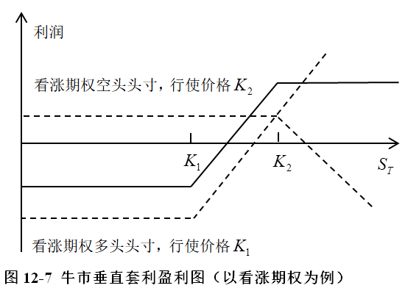
二、牛市垂直套利
（二）牛市垂直套利的损益说明
买入的买权预定价 小于卖出买权的预定价 ，即 ＜ 。垂直价差套利的损益是随着标的物在期权到期时的价格 的变化而变化的。
当 时，较低预定价和较高预定价的买权分别被执行和不被执行，此时投资者会以 的价格买入标的物并以市场价格 将其卖出，收益 。其损失（利润）随着 的上升而减少（增加）。

Slide 38
二、牛市垂直套利
代码：
plt.figure()
plt.plot(st,Profit_1,'k--')
plt.plot(st,Profit_2,'k--')
plt.plot(st,Profit,'k')
plt.title('牛市看涨期权垂直套利(s=29)')
plt.xlabel('标的价格')
plt.ylabel('收益')
plt.show()
#牛市看涨期权垂直套利
s=29
ka=20
kb=30
r=0.1
t=1
v=0.1
st =np.linspace(1,35,350)
ca,pa=blsprice(s,ka,r,t,v)
cb,pb=blsprice(s,kb,r,t,v)
aa=np.zeros((2,len(st-ka)))
aa[0]=st-ka
bb=np.zeros((2,len(st-ka)))
bb[0]=st-kb
Profit_1=np.max(aa,0)-ca
Profit_2=cb-np.max(bb,0)
Profit=Profit_1+Profit_2

Slide 39
二、牛市垂直套利
现金流如下：
当标的物的市场价格 大于期权的预定价格 时，这时两个期权都会被执行。该利润 与 的变化无关，为常数。当标的物的市场价格 小于期权的预定价格 时，所有期权不会被执行。这时构造该价差套利的投资者在交易中的利润为0。
表12-11 牛市垂直套利盈利表（以看涨期权为例）
股价范围 | 看涨期权多头头寸的收益 | 看涨期权空头头寸的收益 | 总收益
 | 0 | 0 | 0
 |  | 0

Slide 40
二、牛市垂直套利
【例12-8】2021年10月25日ABC公司股票以8.57元的价格交易。当日，某投资者以0.82元的价格买入1张2022年1月到期、行权价格为8元的认购期权；以0.08元价格卖出1张2022年1月到期，行权价为9元的认购期权，期权的合约单位均为10000。试分析该期权的净期权费、最大损失、最大收益、盈亏平衡点，以及股票价格涨至9.26元/股和跌至7.26元/股的净收益和净损失。
解答：
2022年1月23日（到期日）A公司的股价涨到9.26元／股，组合净收益为2000元。
2022年1月23日（到期日）A公司的股价跌到7.26元／股，组合净损失为8000元。
净期权费 | 最大风险 | 最大收益 | 盈亏平衡点
（0.82-0.08）×10000=8000 | 8000 | （1-0.8）×10000=2000 | 8+0.8=8.8

Slide 41
二、牛市垂直套利
表12-12 牛市看涨期权垂直套利综合分析表
适用情形 | 交易者预测资产价格温和看涨，即买方希望从后市波动中受益，但又缺乏明显信心，就可以买进看涨期权。
构建成本 | 看涨期权权利金
最大损失 | 买入看涨期权与出售看涨期权的净期权费
最大利润 | 高低两种行权价的差额-净期权费（最大利润大于净权利金）
盈亏平衡点 | 较低行权价+净期权费

Slide 42
二、牛市垂直套利
表12-13 牛市看跌期权垂直套利综合分析表
（三）牛市垂直套利的交易技巧
（1）在长期（>6个月）基础上使用；（2）选择流动性较好的标的股票；（3）确保股票价格具有上涨的变动趋势，并确定一个支撑价位；（4）选择具有充足流动性的期权，具有较低行权价的期权一般选择平值或者轻度虚值的，而具有较高行权价的一般选择深度虚值的期权。
适用情形 | 交易者预测资产价格看跌。卖方希望从熊市中受益，卖出看涨期权的同时又买进看涨期权以降低风险。
构建成本 | 看涨期权权利金
最大损失 | 高低两种行权价的差额-最大收益（最大损失大于净权利金）
最大利润 | 净权利金
盈亏平衡点 | 低行权价+最大收益；高行权价-最大风险

Slide 43
二、牛市垂直套利
（四）牛市垂直套利期权的优缺点
中期到长期的牛市交易策略能降低风险、成本和损益平衡点
优点
该头寸在越远离到期日时提供的向下风险保护措施就越好
亏损有最高上限
若股票价格大幅上涨，其收益有上限
缺点
获得收益的约束条件较为严格
越远离到期日，获得的最大收益速度就越慢

Slide 44
三、熊市垂直套利
（一）熊市垂直套利期权的概念
熊市垂直套利是通过买入一个具有某一确定行使价格的股票看涨（看跌）期权和卖出一个同一股票的，但具有较低行使价格的股票看涨（看跌）期权组合而成，这里两个期权的期限相同。
（二）熊市垂直套利期权的损益说明
表12-14 熊市垂直套利盈利表（以看跌期权为例）
股价范围 | 看跌期权多头头寸的收益 | 看跌期权空头头寸的收益 | 总收益
 |  | 0
 | 0 | 0 | 0

Slide 45
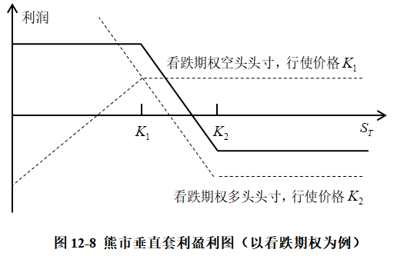
三、熊市垂直套利
t=1
v=0.1
st =np.linspace(1,50,500)
ca,pa=blsprice(s,ka,r,t,v)
cb,pb=blsprice(s,kb,r,t,v)
aa=np.zeros((2,len(st-ka)))
aa[0]=kb-st
bb=np.zeros((2,len(st-ka)))
bb[0]=ka-st
Profit_1=np.max(aa,0)-pb
Profit_2=pa-np.max(bb,0)
Profit=Profit_1+Profit_2
plt.figure()
plt.plot(st,Profit_1,'k--')
plt.plot(st,Profit_2,'k--')
plt.plot(st,Profit,'k')
plt.title('熊市看跌期权垂直套利（s=25）')
plt.xlabel('标的价格')
plt.ylabel('收益')
plt.show()
#熊市看跌期权垂直套利
s=25
ka=20
kb=30
r=0.05

Slide 46
三、熊市垂直套利
表12-15 熊市看涨期权垂直套利综合分析表
表12-16 熊市看跌期权垂直套利综合分析表
适用情形 | 交易者预测行情看跌。卖方希望从熊市中获利，卖出看涨期权同时又买进看涨期权以降低风险。
构建成本 | 看涨期权权利金
最大损失 | 高低两个行权价的差额-净期权费（最大损失大于净权利金）
最大利润 | 净权利金
盈亏平衡点 | 较低行权价+净期权费
适用情形 | 交易者预测市场价格下跌到一定水平，买方希望从熊市中获利，通过卖出看跌期权以降低权利金成本。
构建成本 | 看跌期权权利金
最大损失 | 净权利金
最大利润 | 高低两个行权价的差额-净期权费（最大利润大于净权利金）
盈亏平衡点 | 较低行权价+净期权费

Slide 47
三、熊市垂直套利
【例12-9】2021年5月25日ABC公司股票以26.10元/股的价格交易。当日，某投资者以1.80元/股的价格买入1张2022年6月到期、行权价格为25.00元/股的看涨期权；以0.30元/股价格卖出1张2022年6月到期，行权价为27.50元/股的看涨期权，以0.20元/股的价格卖出2022年6月到期，行权价为29.00元/股的看涨期权。试分析该期权的净期权费、最大损失、最大收益、盈亏平衡点。
净期权费 | 中间风险 | 最大风险 | 最大收益 | 盈亏平衡点（向下） | 盈亏平衡点（向上）
1.80-0.30-0.20=1.30 | 1.30 | 没有上限 | 27.50-25.00-1.30=1.20 | 25.00+1.30=26.30 | 29.00+27.50-25.00-1.30=30.20

Slide 48
三、熊市垂直套利
（三）熊市垂直套利期权的交易技巧
（1）最好选择到期日在一个月或更短时间到期的期权；
（2）选择的股票和期权都必须具有充足的流动性；
（3）股票价格能在一个范围内发生变化，且两个期权的行权价都要高于现在的股票价格。

Slide 49
三、熊市垂直套利
（四）熊市垂直套利期权的优缺点
能减少风险并使得成本和盈亏平衡点降低
优点
越远离到期日，该头寸所提供的向下风险保护措施就越好
投资者的损失具有上限
缺点
收益有上限
获得收益的约束条件较为严格
随着到期日的临近，投资者获得最大利润的速度越快

Slide 50
第四节 水平套利策略

Slide 51
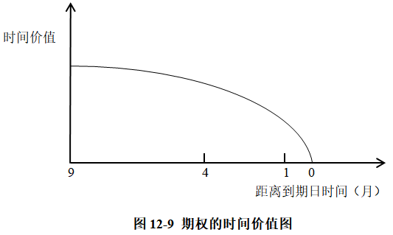
一、水平套利的概念
水平套利（日历套利或时间价差套利）是指交易者根据不同到期日期权合约的不同时间进行的套利。
期权时间价值的衰减速度随到期日临近而逐渐加速。

Slide 52
一、水平套利的概念
【例12-10】在2021年5月5日，ABC以65.00元/股的价格交易，其历史波动率为30%。同时，以12.50元/股的价格购买2022年1月到期、行权价为65.00元/股的看涨期权；以2.70元/股的价格购买2021年6月到期、行权价为65.00元/股的看涨期权。计算以下不同股票价格情况下的损益。
分析情况
情况 | 股票价格 | 买入看涨期权价值 | 到现在为止损失 | 获利 | 是否执行 | 总头寸
1 | 60 | 8.40 | 4.10 | 2.70 | 没有 | 12.50+2.70-4.10 =11.10
2 | 62.50 | 9.80 | 2.70 | 2.70 | 没有 | 12.50+2.70-2.70=0.00
3 | 65.00 | 11.40 | 1.10 | 2.70 | 没有 | 12.50+2.70-1.10=14.10

Slide 53
一、水平套利的概念
情况 | 股票价格 | 买入看涨期权价值 | 到现在为止获利 | 损失 | 售出买入看涨期权获利 | 获得卖空看涨期权的权利金 | 行权损失 | 总头寸
4 | 70 | 14.80 | 2.30 | 5.00 | 2.30 | 2.70 | 5.00 | 0.00
5 | 75 | 18.35 | 5.85 | 10.00 | 5.85 | 2.70 | 10.00 | 1.45
情况4步骤：
售出买入的看涨期权；
以当前市场价格购买股票并以是行权价售出；
以65.00元/股执行期权；
以70.00元/股的价格购买股票。
情况5步骤：
售出买入的看涨期权；
以当前市场价格购买股票并以是行权价售出；以65.00元/股执行期权；
以75.00元/股的价格购买股票；
以65.00元/股的价格卖出股票。

Slide 54
一、水平套利的概念
表12-17 水平套利综合分析表
策略 | 购买一份到期日是长期的相同执行价格期权，同时售出一份短期看涨期权
使用范围 | 预计后期价格盘整
风险 | 有上限，风险随价格的不断上涨或下跌而变大，但不会超过最初的构建成本
收益 | 有上限，且在短期期权到期时，若价格位于行权价附近，则有收益出现
损益平衡点 | 无法定量，因为随着波动率、时间价值等因素的变化而变化

Slide 55
二、水平套利的优缺点
初始投资不高，并且易于调整头寸组合
优点
最大风险为权利金，风险被限
每月都可获得收入，其风险收益较为乐观
期权头寸在刚构建时为同实值或虚值期权
缺点
若股票价格上涨，上升趋势有上限
若股票价格上涨显著，可能因为上升趋势而亏损
高利润未必代表这是有较高能力或有利可图的交易

Slide 56
第五节 跨式套利策略

Slide 57
一、买入跨式套利期权
（一）买入跨式套利期权的概念
买入跨式（下跨式）套利是指买入一份看跌期权，同时买入一份到期日、行权价都相同的看涨期权。投资者在市场大幅上涨或下跌时均能从中盈利，最大亏损是支付的权利金，但最大利润没有上限。
表12-18是买入跨式套利收益表
构建成本 | 所有期权的权利金
最大损失 | 支付的净期权费
最大利润 | 没有上限
向下盈亏平衡点 | 期权行权价-净期权费
向上盈亏平衡点 | 期权行权价+净期权费

Slide 58
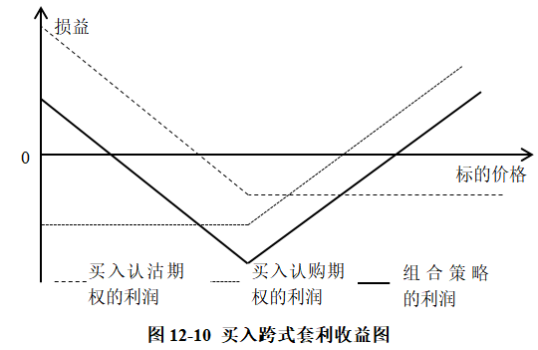
一、买入跨式套利期权
（一）买入跨式套利期权的概念
v=0.1
st =np.linspace(1,50,500)
ca,pa=blsprice(s,x,r,t,v)
aa=np.zeros((2,len(st-ka)))
aa[0]=st-x
bb=np.zeros((2,len(st-ka)))
bb[0]=x-st
Profit_1=np.max(aa,0)-ca
Profit_2=np.max(bb,0)-pa
Profit=Profit_1+Profit_2
plt.figure()
plt.plot(st,Profit_1,'k--')
plt.plot(st,Profit_2,'k--')
plt.plot(st,Profit,'k')
plt.title('买入跨式套利（s=25）')
plt.xlabel('标的价格')
plt.ylabel('收益')
plt.show()
#买入跨式套利收益图
s=25
x=30
r=0.05
t=1

Slide 59
一、买入跨式套利期权
表12-19 买入跨式套利综合分析表
使用范围 | 当交易者坚信资产价格会有大幅度波动，且不能确定方向。波动性越大，对期权头寸越有利。只要预计价格波动会超过（低于）高（低）平衡点。
最大风险 | 所支付的全部权利金。时间越长，越不利于头寸
最大收益 | 收益随价格上涨而增加（收益=标的物价格-执行价格-权利金）； 收益随价格下跌也增加（收益=执行价格-标的物价格-权利金）
损益平衡点 | 较高的损益平衡点=执行价格+总权利金； 较低的损益平衡点=执行价格-总权利金

Slide 60
一、买入跨式套利期权
【例12-11】假设股票A的当前价格是34元/股，买入开仓1月份到期执行价格为34元/股的看涨期权，同时买入开仓同等数量1月份到期执行价格34元/股的看跌期权，如此就算是构建了买入跨式期权策略。策略构建时的操作如下表所示：
计算该策略的最大损失、损益平衡点，以及到期时股票价格分别涨至40元/股或跌至26元/股时的收益。
解答：
该策略的最大损失=4.2元/股，仅当股票价格还维持在34元/股不动的时候发生。
较高的损益平衡点=34.0+4.2=38.20（元/股）。
较低的损益平衡点=34.0-4.2=29.80（元/股）。
操作 | 类型 | 执行价格（元/股） | 到期月（月） | 数量（手） | 期权价格（元/股）
买入开仓 | 看涨期权 | 34 | 1月 | 1 | 2.20
买入开仓 | 看跌期权 | 34 | 1月 | 1 | 2.00
股票价格（元/股） | 策略收益（元/股）
40 | 40-34-4.2=1.8
26 | 34-26-4.2=3.8

Slide 61
一、买入跨式套利期权
（二）买入跨式套利期权的交易策略
买入跨式组合与卖出跨式组合正相反，由买入一手某一行权价的买权，同时买入一手相同行权价的卖权组成。当期货价格位于两行权价之间时，投资者亏损支付的权利金；当期货价格在两损益平衡点之外时，获得的利润逐渐增加。
1、投资损益
2、投资损益平衡点
3、使用时机
即将公布重大消息或期货价格面临关键价格，预期未来市场即将展开大行情，但无法明确多空方向。
 | 期货价格<行权价 | 期货价格>行权价
投资损益 | 行权价–期货价格–总权利金 | 期货价格–行权价–总权利金
 | 较低 | 较高
损益平衡点 | 行权价–收获的总权利金 | 行权价+收获的总权利金

Slide 62
一、买入跨式套利期权
（三）买入跨式套利期权的交易技巧
（1）该策略选择的股票和期权都要具有充足的流动性，
（2）股票价格需要选择合适的价格范围投资者持有的期权最好距离到期日3个月以上，如果股票的价格没有明确的变动，投资者最好在距离到期日一个月的时候出售头寸。
（3）认购和认沽期权最好选择平价。

Slide 63
一、买入跨式套利期权
（四）买入跨式套利期权的优缺点
无论行情涨跌，都有可能盈利
潜在损失有限
优点
不用花时间分析方向
潜在的最大盈利无限
在策略构建时波动率较低，弱波动率上升时都会盈利
标的资产价格涨较大幅度才能达到损益平衡点
缺点
支付较多手续费
每天都存在成本损耗
一段时间确定套利收益
付出较多权利金
若隐含波动率下降，该头寸都有可能亏钱

Slide 64
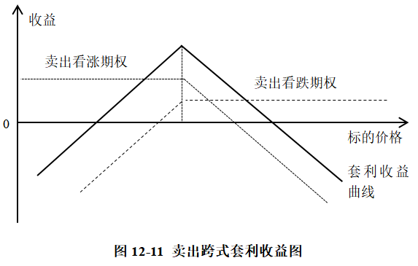
二、卖出跨式套利期权
（一）卖出跨式套利的概念
卖出跨式（上跨式）套利是以相同的执行价格、月份和标的物同时卖出看涨期权和看跌期权，它适用于预期未来标的股价处于稳定的格局。

Slide 65
二、卖出跨式套利期权
#卖出跨式套利
s=25
x=30
r=0.05
t=1
v=0.1
st =np.linspace(1,50,500)
ca,pa=blsprice(s,x,r,t,v)
aa=np.zeros((2,len(st-ka)))
aa[0]=st-x
bb=np.zeros((2,len(st-ka)))
bb[0]=x-st
Profit_1=ca-np.max(aa,0)
Profit_2=pa-np.max(bb,0)
Profit=Profit_1+Profit_2
plt.figure()
plt.plot(st,Profit_1,'k--')
plt.plot(st,Profit_2,'k--')
plt.plot(st,Profit,'k')
plt.title('卖出跨式套利（s=25）')
plt.xlabel('标的价格')
plt.ylabel('收益')
plt.show()

Slide 66
二、卖出跨式套利期权
盈利
价格区间 | 看涨期权空头收益 | 看跌期权空头收益 | 总收益
【例12-12】假设股票A的当前价格是34元/股，卖出开仓1月份到期执行价格为34元/股的看涨期权，同时卖出开仓同等数量1月份到期执行价格34元/股的看跌期权，如此就算是构建了卖出跨式期权策略。策略构建时的操作如下表所示：
计算该策略的最大收益、损益平衡点，以及到期时股票价格分别涨至36元/股或跌至30元/股时的收益。
操作 | 类型 | 执行价格（元/股） | 到期月（月） | 数量（手） | 期权价格（元/股）
买入开仓 | 看涨期权 | 34 | 1月 | 1 | 2.20
买入开仓 | 看跌期权 | 34 | 1月 | 1 | 2.00

Slide 67
二、卖出跨式套利期权
解答：
该策略的潜在最大收益=收到的权利金=4.2元/股，仅当股票价格还维持在34元/股不动的时候发生。
较高的损益平衡点=34.0+4.2=38.20（元/股）。
较低的损益平衡点=34.0-4.2=39.80（元/股）。
表12-20 卖出跨式套利综合分析表
股票价格（元/股） | 策略收益（元/股）
36 | 4.2-（36-34）=2.2
30 | 4.2-（34-30）=0.2
使用范围 | 交易者自信资产价格在期权到期之前仅会小幅变动，甚至没有变动。价格上升或下跌的幅度收窄；市场波动率下跌，市况日趋盘整，价位波幅收窄
最大风险 | 随着价格的持续上涨或下跌，价格不多增大
最大收益 | 所收取的全部看涨期权的权利金
损益平衡点 | 较高的损益平衡点=执行价格+总权利金；较低的损益平衡点=执行价格-总权利金

Slide 68
二、卖出跨式套利期权
（二）卖出跨式套利期权的交易策略
卖出跨式组合由卖出一手某一行权价的买权，同时卖出一手相同行权价的卖权组成。
动机：投资者预期市场走势波动不大时，能通过卖出期权获取权利金，而当市场价格振幅较大时，投资者将可能遭受亏损。
1、投资损益
2、跨式组合有两个损益平衡点
3、使用时机
期货趋势处于上有压力和下有支撑的情形，或者预期未来价格在较窄的幅度范围内波动。
 | 期货价格<行权价 | 期货价格>行权价
投资损益 | 总权利金+期货价格-行权价 | 总权利金+行权价-期货价格
 | 较低 | 较高
损益平衡点 | 行权价-收获的总权利金 | 行权价+收获的总权利金

Slide 69
二、卖出跨式套利期权
（三）卖出跨式套利的优缺点
在标的资产价格不动时可以盈利
在策略构建时仅占用保险金
优点
标的资产价格小幅上涨或小幅下跌，只要不突破损益平衡点，该策略就可以盈利
潜在最大收益却最高为所收到的权利金
缺点
支付较多手续费
占用比较多的保证金
潜在损失没有底线

Slide 70
第六节
宽跨式套利策略

Slide 71
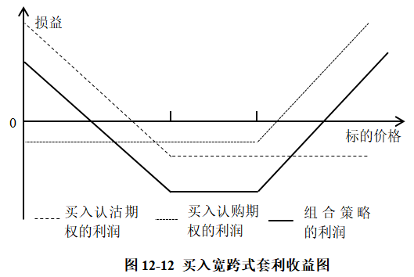
一、买入宽跨式套利
（一）宽跨式套利期权的概念
宽跨式套利也称为“异价对敲、勒束式期权组合”，是投资者同时买入或卖出相同标的物和到期日，不同行权价的看涨期权和看跌期权。相比跨式套利，宽跨式套利的成本更低，但它在股票价格波动幅度较大时才能获利或损益平衡。
#买入宽跨式套利
s=5
xa=20
xb=30
r=0.05
t=1
v=0.1
st =np.linspace(1,50,500)
ca,pa=blsprice(s,xa,r,t,v)
cb,pb=blsprice(s,xb,r,t,v)
aa=np.zeros((2,len(st-ka)))
aa[0]=st-xb
bb=np.zeros((2,len(st-ka)))
bb[0]=xa-st

Slide 72
一、买入宽跨式套利
宽跨式期权组合策略由一份买入虚值看跌期权，以及一份买入相同到期日的虚值看涨期权组成，其期权组合的费用更低，相应的潜在回报率更高。
时间耗损不利于投资者获利，随着临近到期日，投资者承担的风险会逐渐加大。
表12-20 买入宽跨式套利收益表
Profit_1=np.max(aa,0)-cb
Profit_2=np.max(bb,0)-pa
Profit=Profit_1+Profit_2
plt.figure()
plt.plot(st,Profit_1,'k--')
plt.plot(st,Profit_2,'k--')
plt.plot(st,Profit,'k')
plt.title('买入宽跨式套利(s=5)')
plt.xlabel('标的价格')
plt.ylabel('收益')
plt.show()
构建成本 | 所有期权权利金
最大损失 | 有限，构建时所付出的净期权费
最大利润 | 无上限
向下盈亏平衡点 | 较低的行权价-净期权费
向上盈亏平衡点 | 较高的行权价+净期权费
收益：
三种情况分析：（ ）
1） ，收益：
2） ，收益：
3） ，收益：

Slide 73
一、买入宽跨式套利
使用范围 | 若交易者预计标的物价格会有较大的变动，但无法确定方向；其次，市场波动率上升
最大风险 | 构建时付出的全部权利金
收益 | 价格显著上行或下行均能受益。若标的资产价格上行时，收益=标的资产价格-较高的执行价-权利金；若标的资产价格下行时，收益=较低的执行价格-标的资产价格-权利金
损益平衡点 | 较高损益平衡点=较高的执行价+权利金；较低的损益平衡点=较低的执行价-权利金
表12-21 买入宽跨式套利综合分析表
【例12-13】假设股票ABC的当前价格是34元/股，买入开仓1月份到期执行价格为34元/股的看涨期权，同时买入开仓同等数量1月份到期执行价格34元/股的看跌期权，如此就算是构建了买入宽跨式期权策略。策略构建时的操作如下表所示：
操作 | 类型 | 执行价格（元/股） | 到期月份（月） | 数量（手） | 期权价格（元/股）
买入开仓 | 看涨期权 | 35 | 1月 | 1 | 0.80
买入开仓 | 看跌期权 | 33 | 1月 | 1 | 0.75

Slide 74
一、买入宽跨式套利
计算该策略的潜在最大损失、损益平衡点，以及到期时股票价格分别涨至40元/股和26元/股时的收益。
解答：
该策略的潜在最大损失=1.55元/股，仅当股票价格还维持在33元/股至35元/股区间的时候发生。
较高的损益平衡点=35+1.55=36.55（元/股）。
较低的损益平衡点=33-1.55=31.45（元/股）。
股票价格（元/股） | 策略收益（元/股）
40 | 40-35-1.55=3.45
26 | 33-26-1.55=5.45

Slide 75
一、买入宽跨式套利
（二）买入宽跨式套利期权的交易策略
买入宽跨式组合由买入一手较低行权价的卖权，同时买入一手较高行权价的买权组成，其动机与买入跨式套利期权组合类似，投资者预期在期权到期时标的资产价格将处于两个行权价之外。
1、投资损益
2、投资损益平衡点
3、使用时机：同买入跨式组合。
识别隐含波动率高低的一个有效方法是观察其是否存在良好的历史性规律。
 | 期货价格<较低的行权价 | 期货价格>较高的行权价
投资损益 | 较低行权价–期货价格–总权利金 | 期货价格–较高行权价–总权利金
 | 较低 | 较高
损益平衡点 | 卖权行权价-收获的总权利金 | 买权行权价+收获的总权利金

Slide 76
一、买入宽跨式套利
（三）买入宽跨式套利期权的交易技巧
（1）股票和期权需要具有充足的流动性。
（2）股票价格要在合适的范围。
（3）最好选择距离到期日3个月以上的期权，在距离到期日1个月时最好售出平仓。
（4）看跌期权的行权价要低于当前股票价格，看涨期权的行权价要高于当前的股票价格。
（四）买入宽跨式套利期权的优缺点
无论行情涨跌，投资者都有盈利可能收益
最大利润无上限
优点
亏损有下限
成本比传统的买入跨式策略的更低，且更节省时间
在策略已经盈利的前提下，标的资产价格发生同等幅度波动，该策略的利润率要比传统的买入跨式策略高。

Slide 77
一、买入宽跨式套利
相比只买入看涨或只买入看跌，该策略需要多付出交易手续费
缺点
标的资产价格上涨较高程度才能达到损益平衡点
若隐含波动率下降，该头寸都有可能亏钱
（一）卖出宽跨式套利期权的概念
卖出宽跨式套利是以较高行权价卖出看涨期权，并以较低行权价卖出看跌期权。卖出宽跨式期权策略相当于我们把一个买入宽跨式策略卖给交易对手，当行情大幅向上或大幅向下时，交易对手会盈利，我们会亏损；当行情横盘不动时，买入宽跨式期权的交易对手会亏损，我们会盈利。
二、卖出宽跨式套利

Slide 78
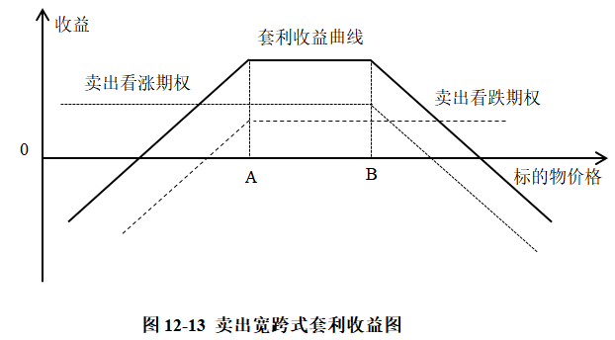
二、卖出宽跨式套利
v=0.1
st =np.linspace(1,50,500)
ca,pa=blsprice(s,xa,r,t,v)
cb,pb=blsprice(s,xb,r,t,v)
aa=np.zeros((2,len(st-ka)))
aa[0]=st-xb
bb=np.zeros((2,len(st-ka)))
bb[0]=xa-st
Profit_1=cb-np.max(aa,0)
Profit_2=pa-np.max(bb,0)
Profit=Profit_1+Profit_2
plt.figure()
plt.plot(st,Profit_1,'k--')
plt.plot(st,Profit_2,'k--')
plt.plot(st,Profit,'k')
plt.title('卖出宽跨式套利(s=5)')
plt.xlabel('标的价格')
plt.ylabel('收益')
plt.show()
#卖出宽跨式套利
s=5
xa=20
xb=30
r=0.05
t=1

Slide 79
二、卖出宽跨式套利
收益：
三种情况分析：（ ）
1） ，收益：
2） ，收益：
3） ，收益：
表12-22 卖出宽跨式套利综合分析表
使用范围 | 首先，若交易者自信资产价格会小幅变动，甚至没有变动。其次，价格上升或下跌的幅度收窄；市场波动率下跌。市况日趋盘整，价位波幅收窄
最大风险 | 若标的资产价格上行时，期权买方有权执行看涨期权，卖方损失=执行价格-标的物价格+权利金 ；若标的资产价格下行时，期权买方有权执行看跌期权，卖方损失=标的物价格-执行价格+权利金
最大收益 | 所收取的全部权利金
损益平衡点 | 较高的损益平衡点=执行价格+总权利金；较低的损益平衡点=执行价格-总权利金

Slide 80
二、卖出宽跨式套利
【例12-14】假设股票A的当前价格是34元/股，卖出开仓1月份到期执行价格为35元/股的看涨期权，同时卖出开仓同等数量1月份到期执行价格33元/股的看跌期权，如此就算是构建了卖出宽跨式期权策略。策略构建时的操作如下表所示：
试分析该期权策略的潜在最大收益，以及到期股票价格分别为36元/股、32元/股、40元/股和25元/股时的策略收益、损益平衡点。
操作 | 类型 | 执行价格（元/股） | 到期月份（月） | 数量（手） | 期权价格（元/股）
买入开仓 | 看涨期权 | 35 | 1月 | 1 | 0.80
买入开仓 | 看跌期权 | 33 | 1月 | 1 | 0.75

Slide 81
二、卖出宽跨式套利
解答：
该策略的潜在最大收益=收到的权利金=1.55元/股，仅当股票价格还维持在33元/股至35元/股区间的时候发生。
较高的损益平衡点=看涨期权的执行价格+收到的权利金=35+1.55=36.55（元/股）。
较低的损益平衡点=看跌期权的执行价格-收到的权利金=33-1.55=31.45（元/股）。
股票价格（元/股） | 策略收益（元/股）
36 | 1.55-（36-35）=0.55
32 | 1.55-（33-32）=0.55
40 | 1.55-（40-35）=-3.45
25 | 1.55-（33-25）=-6.45

Slide 82
二、卖出宽跨式套利
（二） 卖出宽跨式套利期权的交易策略
卖出宽跨式组合由卖出一手执行价格高的买权，同时卖出一手执行价格低的卖权组成。采用动机与卖出跨式组合相同，但获利区间稍大。
1、投资损益
2、投资损益平衡点
3、使用时机
与卖出跨式套利期权类似，该策略适用于期货走势处于上有压力和下有支撑的情形，或者预期未来股票价格将会在较窄的范围内上下波动。
 | 期货价格<较低的行权价 | 期货价格>较高的行权价
投资损益 | 总权利金+期货价格–较低的行权价 | 总权利金+较高的行权价–期货价格
 | 较低 | 较高
损益平衡点 | 卖权行权价–收获的总权利金 | 买权行权价+收获的总权利金

Slide 83
二、卖出宽跨式套利
（三）卖出宽跨式套利期权的优缺点
在策略构建之初就收到了权利金
在标的资产价格不动时可以盈利
优点
标的资产价格小幅上涨或小幅下跌，只要不突破损益平衡点，该策略就可以盈利
胜算较大
交易者在隐含波动率较高的情况下，甚至能从其下降的过程中获利
缺点
在构建之初就收到的权利金较少
潜在亏损无限
占用比较多的保证金

Slide 84
第七节
蝶式套利策略

Slide 85
一、蝶式套利的概念
蝶式套利策略是由三种具有相同标的物和到期期限、不同执行价格的期权合约组成，因为形状像蝴蝶的翅膀一样对称于身体两侧，因此称为蝶式套利。
（一）买入蝶式套利期权的概念
买入蝶式期权是牛市看跌价差期权和熊市看涨价差期权的组合。由于较高行权价的看跌期权和较低行权价的看涨期权具有相同的行权价，从损益图上看来是蝴蝶的形状 ，由此被称为蝶式套利期权。
二、买入蝶式套利

Slide 86
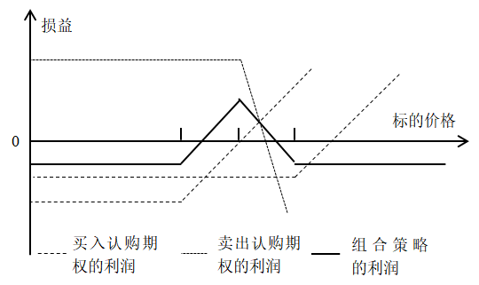
二、买入蝶式套利
买入1份较低行权价的看涨期权，
卖出2份中等行权价的看涨期权，
在买入1份较高行权价的看涨期权
类型
买入1份较低行权价的看跌期权，
卖出2份中等行权价的看跌期权，
在买入1份较高行权价的看跌期权
图12-14 买入蝶式套利收益图

Slide 87
二、买入蝶式套利
#买入蝶式套利
s=28
xa=20
xb=25
xc=30
r=0.05
t=1
v=0.1
st =np.linspace(1,50,500)
ca,pa=blsprice(s,xa,r,t,v)
cb,pb=blsprice(s,xb,r,t,v)
cc,pc=blsprice(s,xc,r,t,v)
aa=np.zeros((2,len(st-ka)))
aa[0]=st-xa
bb=np.zeros((2,len(st-ka)))
bb[0]=st-xb
c=np.zeros((2,len(st-ka)))
c[0]=st-xc
Profit_1=np.max(aa,0)-ca
Profit_2=2*cb-2*np.max(bb,0)
Profit_3=np.max(c,0)-cc
Profit=Profit_1+Profit_2+Profit_3
plt.figure()
plt.plot(st,Profit_1,'k--')
plt.plot(st,Profit_2,'k--')
plt.plot(st,Profit_3,'k--')
plt.plot(st,Profit,'k')
plt.title('买入蝶式套利(s=28)')
plt.xlabel('标的价格')
plt.ylabel('收益')
plt.show()

Slide 88
二、买入蝶式套利
构建成本 | 有上限，期权权利金
最大损失 | 有限，支付的净期权权利金
最大利润 | 中间行权价-较低行权价-净期权费
向下盈亏平衡点 | 较低行权价+净期权费
向上盈亏平衡点 | 较高行权价-净期权费
（二）买入蝶式套利期权的损益说明
当出现获利趋势时，时间耗损对该期权组合是有利的。当出现损失趋势时，时间耗损对该期权组合是不利的。买入蝶式套利收益表如表12-23所示。
表12-23 买入蝶式套利收益表
【例12-15】2021年5月17日A公司股票以40元的价格交易。当日，某投资者以5元的价格买入1张2022年6月到期，行权价格为35元的认购期权；再以3元的价格售出2张2022年6月到期，行权价为40元的认购期权；并且再以1元的价格购买1张2022年6月到期，行权价为45元的认购期权，期权的合约单位均为10000。
试计算该策略的损益情况，以及当到期日股价分别为45元/股和40元/股时的组合损益。

Slide 89
二、买入蝶式套利
解答：
2022年6月23日（到期日）A公司的股价涨到45元/股，投资者使用该组合的净损失为10000元。
2022年6月23日（到期日）A公司股价仍保持40元/股，投资者使用该组合净收益为30000元。
表12-24 买入蝶式套利综合分析表
构建成本 | 最大成本 | 最大收益 | 向上盈亏平衡点 | 向下盈亏平衡点
（5+1-5）×10000=10000 | （5+1-5）×10000=10000 | （4-1）×10000=30000 | 35+1=36 | 45-1=44
使用范围 | 投资者自信标的物价格不可能发生较大波动，预期市价将进入盘整局面，希望在一定市价范围内赚取时间价值及波动幅度值，但又想规避市价一旦超出预期的买卖范围而带来类似期货的风险
最大风险 | 净权利金
最大收益 | 中间执行价格-较低执行价格-净权利金
损益平衡点 | 较高的损益平衡点=中间执行价格+最大收益；较低的损益平衡点=中间执行价格-最大收益

Slide 90
二、买入蝶式套利
（三）买入蝶式套利期权的交易技巧
（1）选择流动性较高的股票，且股票价格在一定范围内变动。
（2）选择期权流动性较高，且较高行权价与中等行权价之差等于中等行权价与较低行权价之差，中等行权价近乎平价，较低行权价还需要小于当前股票价格。
（3）投资者不宜持有至到期日大于一个月。

Slide 91
二、买入蝶式套利
（四）买入蝶式套利期权的优缺点
获得一定量的潜在收益时，风险相对较小且存在损失上限
优点
当向下风险较低且无成本时，投资者可以从一定变动范围的股票价格中盈利
缺点
若当期权行权价翼的范围较宽以及距离到期日较远时，投资者不能收获较高的潜在收益
竞买与竞卖价差也会负作用于交易的质量

Slide 92
三、卖出蝶式套利
（一）卖出蝶式套利的概念
卖出看涨蝶式期权组合包括一份具有较低施权价的卖出看涨期权、两份平价买入看涨期权和一份虚值卖出看涨期权。
（二）卖出蝶式套利的损益
卖出蝶式套利的盈利：
卖出蝶式套利收益图如图12-15所示。
卖出1份低执行价格看涨期权，
买入2份中执行价格的看涨期权，
再卖出1份较高行权价看涨期权
类型
卖出1份较低行权价看跌期权，
买入2份中等行权价看跌期权，
再卖出1份较高行权价看跌期权

Slide 93
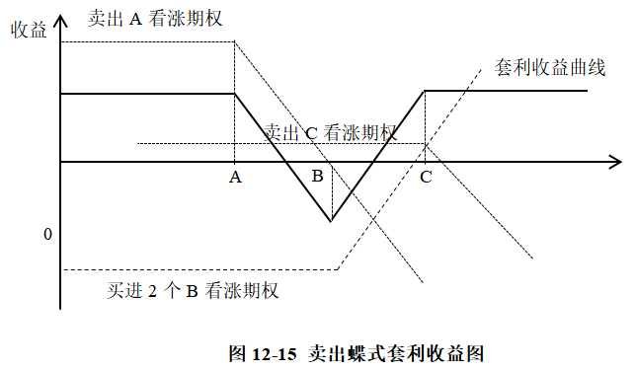
三、卖出蝶式套利
st =np.linspace(1,50,500)
ca,pa=blsprice(s,xa,r,t,v)
cb,pb=blsprice(s,xb,r,t,v)
cc,pc=blsprice(s,xc,r,t,v)
aa=np.zeros((2,len(st-ka)))
aa[0]=st-xa
bb=np.zeros((2,len(st-ka)))
bb[0]=st-xb
c=np.zeros((2,len(st-ka)))
c[0]=st-xc
Profit_1=ca-np.max(aa,0)
Profit_2=2*np.max(bb,0)-2*cb
Profit_3=cc-np.max(c,0)
Profit=Profit_1+Profit_2+Profit_3
plt.figure()
plt.plot(st,Profit_1,'k--')
plt.plot(st,Profit_2,'k--')
plt.plot(st,Profit_3,'k--')
plt.plot(st,Profit,'k')
plt.title('卖出蝶式套利(s=40)')
plt.xlabel('标的价格')
plt.ylabel('收益')
plt.show()
#卖出蝶式套利
s=40
xa=20
xb=25
xc=30
r=0.05
t=1
v=0.1

Slide 94
三、卖出蝶式套利
表12-25 卖出蝶式套利综合分析表
【例12-16】假设股票A的当前价格是33.57元/股，由下表构建一个卖出蝶式价差策略，
试分析该期权策略下的净权利金、潜在最大收益和亏损、损益平衡点和盈利区间。
使用范围 | 投资者自信标的物价格将会发生较大波动，预期标的物结算价会在平衡点之外。投资者认为市价出现向上或向下突破，但又不想支付太多买入跨式期权的权利金，而且投资者决定无论市价上升或下跌，一旦价格到了某个水平便将策略平仓，因此，没必要保留市况无限上升或下跌机会
最大风险 | 中等执行价格-较低执行价格-净权利金
最大收益 | 净权利金
损益平衡点 | 较高的损益平衡点=中等执行价格+最大风险；较低的损益平衡点=中等执行价格-最大风险
操作 | 类型 | 执行价格（元/股） | 到期月份（月） | 数量（手） | 期权价格（元/股）
卖出开仓 | 看涨期权 | 32 | 1 | 1 | 1.38
买入开仓 | 看跌期权 | 33 | 1 | 2 | 0.63
卖出开仓 | 看涨期权 | 34 | 1 | 1 | 0.06

Slide 95
三、卖出蝶式套利
解答：
32.18至33.82元/股是该策略的盈利区间，只要到期时标的价格在此区间，就可以盈利结束。
（三）卖出蝶式套利期权的交易技巧
（1）股票需要具有较高的流动性，且价格可在一定范围内波动。
（2）期权流动性要较高，较低行权价需要低于当前股票价格，中间价位的行权价尽可能地接近平价，较高行权价格与中间行权价格的差额等于中间价位行权价与较低行权价的差额。
（3）最长在到期日前一个月甚至更短时间内的行权。
净权利金 | 最大成本 | 最大收益 | 较低执行价32，较低盈亏平衡点 | 较高执行价34，较高盈亏平衡点
（0.63-0.06）+（0.63-1.38）=0.18 | （1-0.18）=0.82 | 0.18 | 32+0.18=32.18 | 34-0.18=33.82

Slide 96
三、卖出蝶式套利
（四）卖出蝶式套利期权的优缺点
投资者可以支付很低资本费用从在一定范围内变化的股票价格中盈利
优点
在股票价格大幅波动时，获得的潜在收益相对较高，同时面临风险具有最高上界
只有当行权价之间的差额较大、接近到期日时，才能获得较大的潜在盈利
缺点
潜在亏损远大于投资者所能获得的盈利
竞买与竞卖价差也会负作用于交易的质量

Slide 97
第八节
飞鹰式套利策略

Slide 98
一、飞鹰式套利的概念
二、买入飞鹰式套利
飞鹰式套利（秃鹰式套利）：分别卖出（买入）一份两种不同执行价的期权，同时买入（卖出）一份较低和较高执行价格的期权。所有期权的到期日和执行价格间距都相同。
飞鹰式套利与蝶式套利的区别：中间执行价格期权合约的选择。
（一）买入飞鹰式套利的概念
除了买入期权的两个中间价位施权价不相等以外，买入飞鹰式期权组合策略同买入蝶式期权组合相同。买入看涨飞鹰式期权组合是另一种股票价格在一定范围内变化策略，它与买入看涨飞鹰式期权组合正好相反。

Slide 99
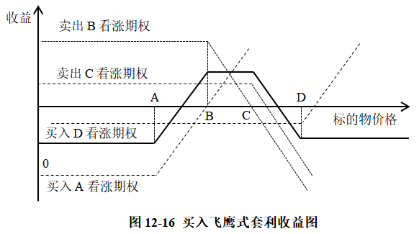
二、买入飞鹰式套利
买入看涨飞鹰式期权组合包括一份具有较低行权价的买入看涨期权、一份较低中间价位的实值卖出看涨期权、一份较高中间价位的虚值看涨期权和一份具有较高行权价的虚值买入看涨期权。
如果股票价格在一定范围内波动，相应的头寸将能获利。问题还是在于风险/收益率很吸引人，而且在该组合的风险情况中，获利区域比买入蝶式期权组合要大。

Slide 100
二、买入飞鹰式套利
#买入飞鹰式套利
s=18
xa=20
xb=25
xc=30
xd=35
r=0.05
t=1
v=0.1
st =np.linspace(1,50,500)
ca,pa=blsprice(s,xa,r,t,v)
cb,pb=blsprice(s,xb,r,t,v)
cc,pc=blsprice(s,xc,r,t,v)
cd,pd=blsprice(s,xd,r,t,v)
aa=np.zeros((2,len(st-ka)))
aa[0]=st-xa
bb=np.zeros((2,len(st-ka)))
bb[0]=st-xb
c=np.zeros((2,len(st-ka)))
c[0]=st-xc
dd=np.zeros((2,len(st-ka)))
dd[0]=st-xd
Profit_1=np.max(aa,0)-ca
Profit_2=cb-np.max(bb,0)
Profit_3=cc-np.max(c,0)
Profit_4=np.max(dd,0)-cd
Profit=Profit_1+Profit_2+Profit_3+Profit_4
plt.figure()
plt.plot(st,Profit_1,'k--')
plt.plot(st,Profit_2,'k--')
plt.plot(st,Profit_3,'k--')
plt.plot(st,Profit_4,'k--')
plt.plot(st,Profit,'k')
plt.title('买入飞鹰式套利(s=18)')
plt.xlabel('标的价格')
plt.ylabel('收益')
plt.show()

Slide 101
二、买入飞鹰式套利
盈利：
价格区间 | 看涨1空头收益 | 看涨2多头收益 | 看涨3多头收益 | 看涨4空头收益 | 总收益

Slide 102
二、买入飞鹰式套利
表12-26 买入飞鹰式套利综合分析表
使用范围 | 交易者预计标的资产价格在期权存续期内仅会在中低执行价格与中高执行价格之间波动，但不确定后市。时间价格会处于某个幅度内，但希望投资一个比蝶式更保守的组合，即扩大平衡点之的价格范围，而损失则控制在一定水平之内。
最大风险 | 净权利金
最大收益 | 若到期标的物价格介于中低执行价格与中高执行价格之间，则：最大收益=中低执行价格-低执行价格-净权利金
损益平衡点 | 高平衡点=中执行价格+最大收益；低平衡点=中执行价格-最大收益

Slide 103
二、买入飞鹰式套利
【例12-17】假设股票A的当前价格是33.57元/股，由下表构建一个买入飞鹰式期权策略，
试分析该期权策略下的净权利金、潜在最大收益和亏损、损益平衡点和盈利区间。
解答：
若到期时股票A的价格在33元/股至34元/股区间，该策略的所有4条腿都是虚值的，该策略取得其最大收益；
32.13至34.87是该策略的盈利区间，只要到期时标的价格在此区间，就可以盈利结束。
操作 | 类型 | 执行价格（元/股） | 到期月份（月） | 数量（手） | 期权价格（元/股）
卖出开仓 | 看涨期权 | 35 | 1 | 1 | 0.60
买入开仓 | 看跌期权 | 34 | 1 | 1 | 1.20
卖出开仓 | 看涨期权 | 32 | 1 | 1 | 0.59
卖出开仓 | 看跌期权 | 33 | 1 | 1 | 0.86
净权利金 | 最大成本 | 最大收益 | 较低执行价33，较低盈亏平衡点 | 较高执行价34，较高盈亏平衡点
（1.20-0.60）+（0.86-0.59）=0.87 | 35-34-0.87=0.13 | 0.87 | 33-0.87=32.13 | 34+0.87=34.87

Slide 104
二、买入飞鹰式套利
（二）买入飞鹰式套利期权的优缺点
若无成本和较低的向下风险时，交易者可以从一定变动范围的股票价格中盈利
优点
风险较低且有最高上限
当期权行权价翼的范围较宽时，以及接近到期日时，不易获得潜在收益
缺点
竞买与竞卖价差也会负作用于交易的质量

Slide 105
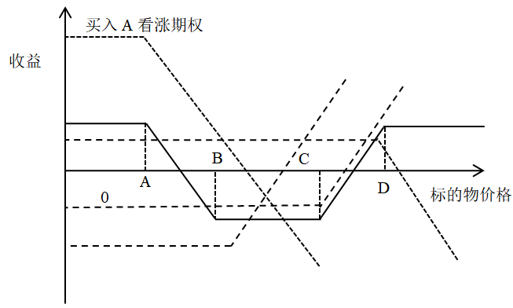
三、卖出飞鹰式套利
（一）卖出飞鹰式套利的概念
卖出看涨飞鹰式期权组合包括一份较低行权价的卖出看涨期权、一份较低中间价的虚值买入看涨期权、一份较高中间价的实值看涨期权和一份具有较高行权价的实值卖出看涨期权。
如果股票价格大幅波动，相应的头寸将能获利。问题还是在于收益是严格具有上限的而且如果股票价格没有变化，潜在风险通常会使该收益缩水。
表12-17 卖出飞鹰式套利收益图

Slide 106
三、卖出飞鹰式套利
#卖出飞鹰式套利
s=18
xa=20
xb=25
xc=30
xd=35
r=0.05
t=1
v=0.1
st =np.linspace(1,50,500)
ca,pa=blsprice(s,xa,r,t,v)
cb,pb=blsprice(s,xb,r,t,v)
cc,pc=blsprice(s,xc,r,t,v)
cd,pd=blsprice(s,xd,r,t,v)
aa=np.zeros((2,len(st-ka)))
aa[0]=st-xa
bb=np.zeros((2,len(st-ka)))
bb[0]=st-xb
c=np.zeros((2,len(st-ka)))
c[0]=st-xc
dd=np.zeros((2,len(st-ka)))
dd[0]=st-xd
Profit_1=ca-np.max(aa,0)
Profit_2=np.max(bb,0)-cb
Profit_3=np.max(c,0)-cc
Profit_4=cd-np.max(dd,0)
Profit=Profit_1+Profit_2+Profit_3+Profit_4
plt.figure()
plt.plot(st,Profit_1,'k--')
plt.plot(st,Profit_2,'k--')
plt.plot(st,Profit_3,'k--')
plt.plot(st,Profit_4,'k--')
plt.plot(st,Profit,'k')
plt.title('卖出飞鹰式套利(s=18)')
plt.xlabel('标的价格')
plt.ylabel('收益')
plt.show()

Slide 107
三、卖出飞鹰式套利
表12-27 卖出飞鹰式套利综合分析表
使用范围 | 投资者预计标的物价格到期日能小于低执行价格或大于高执行价格，同时对后市不确定。市场会出现向上或向下的突破，但投资者不想支付太高的蝶式组合权利金，因此愿意拉大平衡点距离，减少权利金支出
最大风险 | 若到期标的物价格在中低执行价格与中高执行价格之间，则： 最大损失=中低执行价格-较低执行价格-净权利金
最大收益 | 净权利金
损益平衡点 | 较高的损益平衡点=较高执行价格-净权利金；较低的损益平衡点=较低执行价格+净权利金

Slide 108
三、卖出飞鹰式套利
【例12-18】假设股票A的当前价格是33.57元/股，由下表构建一个卖出飞鹰式期权策略。
试分析该期权策略下的净权利金、潜在最大收益和亏损、损益平衡点和盈利区间。
解答：
操作 | 类型 | 执行价格（元/股） | 到期月份（月） | 数量（手） | 期权价格（元/股）
卖出开仓 | 看涨期权 | 35 | 1 | 1 | 0.60
买入开仓 | 看涨期权 | 34 | 1 | 1 | 1.20
卖出开仓 | 看跌期权 | 32 | 1 | 1 | 0.59
买入开仓 | 看跌期权 | 33 | 1 | 1 | 0.86
净权利金 | 最大收益 | 最大亏损 | 看跌期权多头执行价格33，较低的损益平衡点 | 看涨期权多头执行价格34，较高的损益平衡点
（1.20-0.60）+（0.86-0.59）=0.87 | 0.87 | 34-33-0.87 =0.13 | 33-0.87=32.13 | 34+0.87=34.87

Slide 109
三、卖出飞鹰式套利
（二）卖出飞鹰式套利期权的优缺点
若股票价格在一定范围内波动，则投资者获得较高得潜在利润
优点
风险较低且有最高上限
相比于宽跨式套利策略，它风险有限
相比于蝶式套利策略，获取更为稳定的收益，也相对较为保守
在当期权施权价翼的区域较宽时并不会获得较高的潜在利润，而且距离到期日较远时，也不会出现较高的潜在利润。
缺点
竞买与竞卖价差也会负作用于交易的质量

Slide 110
本章小节

Slide 111
本章小节
基本交易策略
复杂交易策略
汇总
买入看涨期权
概念
边界套利策略
表12-28
交易策略
垂直套利策略
使用范围
卖出看涨期权
水平套利策略
具体操作
优缺点
买入看跌期权
跨式套利交易策略
卖出看跌期权
使用范围
宽跨式套利策略
损益说明
蝶式套利策略
飞鹰式套利策略

Slide 112
本章小节
套利方法 | 使用范围 | 具体操作
牛市看涨期权垂直套利 | 预测价格将上涨到一定水平 | 买入1份较低执行价格的看涨期权，同时卖卖1份更高执行价格的看涨期权
牛市看跌期权垂直套利 | 预测行情看涨 | 买入1份较低执行价格看跌期权，同时卖出1份更高执行价格的看跌期权
熊市看涨期权垂直套利 | 预测行情看跌 | 卖出1份低执行价格看涨期权，同时买入1份较高执行价格看涨期权
熊市看跌期权垂直套利 | 预期市场价格下跌到一定水平 | 卖出1份较低执行价格看跌期权，买入1份较高执行价格看跌期权
水平套利 | 预计后期价格盘整 | 卖出1份短期期权，同时买入1份相同执行价格的长期期权
买入跨式套利 | 投资者预计会有显著的价格变动，波动性会增大，但后市方向不明确 | 以相同的执行价格同时买入看涨期权和看跌期权（月份和标的物也相同）
卖出跨式套利 | 预计价格变动很小或没有变动 | 以相同的执行价格同时卖出看涨期权和看跌期权（月份和标的物也相同）

Slide 113
本章小节
买入宽跨式套利 | （1）预测标的物价格将有大的变动，但无法确定其方向（2）市场波动率上升 | 以较低的执行价格买入看跌期权，并以较高的执行价格买入看涨期权
卖出宽跨式套利 | 预计价格会变动很小或没有变动 | 以较高执行价格卖出看涨期权，并以较低执行价格卖出看跌期权
买入蝶式套利 | 预计标的物价格不可能发生较大波动 | （1）买入1份较低执行价格看涨期权，卖出两个中执行价格的看涨期权，在买进一个高执行价格看涨期权 （2）买入1份较低执行价格看跌期权，售出两个中执行价格看跌期权，在买入一个较高执行价格看跌期权
卖出蝶式套利 | 标的物价格可能发生较大波动 | （1）卖出1份较低执行价格看涨期权，买入2份中等执行价格的看涨期权，在卖出1份较高执行价格看涨期权；（2）卖出1份较低执行价格看跌期权，买入2份中等执行价格看跌期权，在卖出1份较高执行价格看跌期权
买入飞鹰式套利 | 投资者预计标的物价格到期日在中低执行价格与中高执行价格之间，但对后市无把握 | （1）买进1份低执行价格看涨期权，卖出1份中低执行价格看涨期权；卖出1份中高执行价格看涨期权；买入1份较高执行价格看涨期权；（2）买进1份较低执行价格看跌期权，卖出1份中低执行价格看跌期权；卖出1份中高执行价格看跌期权；买入1份较高执行价格看跌期权

Slide 114
课后习题
1、卖出跨式期权的风险真的很大吗？
2、怎么降低买入看跌期权的成本？
3、为什么牛市看涨期权价差策略取“牛市太极”这个名字？
4、结合不同类型的策略操作，选择市场上多类期权做对冲策略设计，并模拟股价走势时报告某一段时间内的收益情况。
5、在未来3个月，下列3个不同标的股的股价上升幅度如下：ABC目前股价为80元/股，上涨至92元/股；DEF目前股价为72元/股，上涨至80.64元/股；GHI目前股价为45元/股，上涨至47.7。在不同标的股的目前价格下，3个不同看涨期权的价格如下：标的ABC5月期80看涨期权价格=7（80=行权价格）；标的DEF5月期70看涨期权价格=6（70=行权价格）；标的GHI5月期5看涨期权价格=2。计算未来3个月，各看涨期权的收益率是多少？由此判断优先购买哪种看涨期权？

Slide 115
课后习题
6、ABC股票目前市值50元/股，其7月期40看涨期权价格P1=12；其7月期50看涨期权价格P2=6；其7月期60看涨期权价格P3=2。试构建一个蝶式价差策略，并计算构建成本、可获得最大利润。若到期时股价为50元/股，分析执行价格分别为40元/股、50元/股和60元/股的损益情况。
7、小波动交易策略是指当预期标的资产价格横盘或窄幅波动时所采取得交易策略，无论行情试完全横盘不动，还是略微上涨或略微下跌，该策略都能盈利，但其潜在最大收益是有限的，小波动策略不可能拥有无限大得潜在收益。请列举一个小波动交易策略，说明其使用场景、构建策略技巧、损益平衡点和优缺点。

Slide 116
谢谢！

